Slide 1
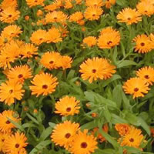
LJEKOVItO BILJE
NEVEN-melem iz vrta

Slide 2
SADRŽAJ
Neven
O biljci
Povijest
Sadnja
Zanimljivosti
Recepti
Korisnost

Slide 3
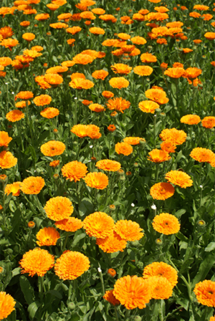
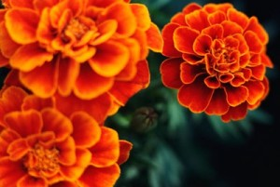
OPIS BILJKe
Jednogodišnja zeljasta biljka
Naraste 30-50cm u visinu
Razgranate uspravne,dlakave stabljike
Listovi dlakavi i duguljasti
Glavica tamno-žute do narančaste boje

Slide 4
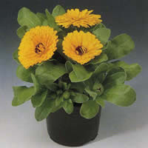
SADNJA
Neven voli glinasto pjeskovito tlo.
Stanište mora biti sasvim izloženo suncu i traži redovito zalijevanje.
Sije se od travnja do lipnja, ponekad i u rujnu.
Nicanje je nakon deset tjedana
Otkidanjem ocvalih cvjetova sprečava se pretjerano samozasijavanje i produžuje aktivni rast.
Cvate od srpnja do rujna, ponekad do studenog.
Koristi se za gredice i ukrašavanje rubova.
Razmnožavanje sjemenom vrši se sadnjom u proljeće ili u jesen (primorje).

Slide 5
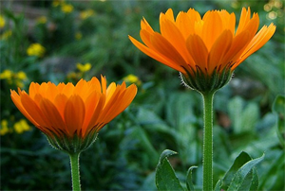
KORISNOST
Pospješuje znojenje
Umiruje grčeve
Liječi bolesti živaca
Unutarnjih organa (želuca, jetre, žuči)
Kod povreda
Upala i infekcija
Vrlo ljekovito djeluje u liječenju bolesti vena
Rana kože

Slide 6
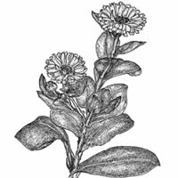
recepti
Tinktura za lijepu kožu Cvjetove nevena prelijte alkoholom ili maslinovim uljem u omjeru 1:5. Dakle, na 10 g nevena ide 50 g ulja ili alkohola. Čuvajte tinkturu na toplom mjestu tri tjedna, procijedite i svakodnevno mažite problematična mjesta. Tinktura od ulja primjenjuje se za dekubitus, a alkoholna za upale.
Za liječenje kožnih bolesti neven uživa u narodu velik ugled. On je kvalitetno sredstvo protiv bakterija, virusa i gljivica . Neven potiče bijela krvna zrnca na uništavanje štetnih mikroba i ubrzava zacjeljivanje rana.

Slide 7
Opekline od nerazumnog izlaganja suncu ublažuju cvjetovi nevena, time što zatvaraju rane, ublažuju upalu i potiču rast novih stanica kože.
Za pripravu sredstva za liječenje posjekotina : žličicu suhih latica cvjetova na šalicu uzavrele vode, pustiti da počine deset minuta. Tekućinom natopiti čistu tkaninu i stavljati kao oblog na ranu.
Pri ubodu insekta, utrljati svježi sok biljke nevena.
Kod upale desni i zubnog mesa svojim antibakterijskim djelovanjem i jačanjem imuniteta neven može biti koristan kod liječenja gingivitisa. No, opet – ukoliko postoji alergija na pelud, upotrebljavati ga oprezno i u slučaju reakcije odbaciti ga.

Slide 8
Jeste li znali…
Potječe iz starog Egipta
Poznat u svim antičkim kulturama kao ljekovita biljka
Začin i čarobna biljka
Ime biljke «neven» dolazi od izvedenica ili od glagola ne venuti
Stari narodi cijenili su ga kao biljku koja pomlađuje ili su ga upotrebljavali za ukrašavanje oltara u svojim hramovima, dok su drugi njegovim žuto-zlatnim laticama ukrašavali i aromatizirali hranu.
U američkom građanskom ratu liječnici su na borilištima koristili lišće nevena stavljajući ga na otvorene rane.
Ime «calendula » dobiva se od latinske imenice «calende » (prvi dan u mjesecu), a povezuje se s time što se cvjetovi otvaraju izlaskom sunca, a zatvaraju zalaskom
U narodu poznat kao barometar za kišu: ako su cvjetovi ujutro zatvoreni tada će u toku dana sigurno padati kiša

Slide 9
IZRADILA: Sara Zdelar

